Slide 1
面向对象技术导论

Slide 2
第六章 泛型
泛型，即“参数化类型”。
一提到参数，最熟悉的就是定义方法时有形参，然后调用此方法时传递实参。
将类型由原来的具体的类型参数化，类似于方法中的变量参数，此时类型也定义成参数形式（可以称之为类型形参），然后在使用/调用时传入具体的类型（类型实参）。
数据类型被指定为一个参数，这种参数类型可以用在类、接口和方法中。

Slide 3
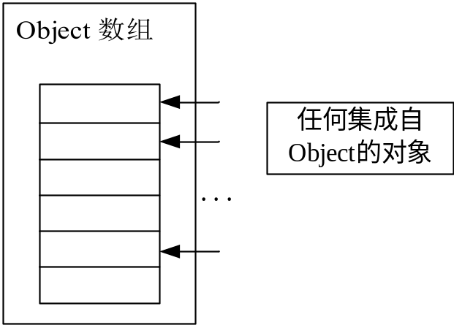
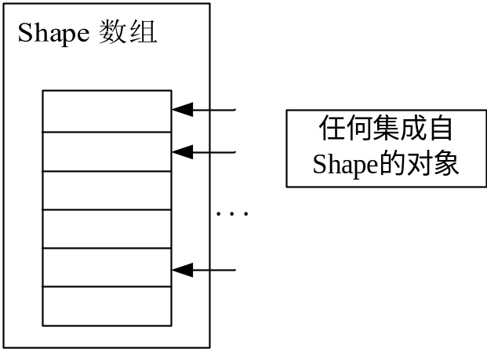
使用Object表示泛型
Java 泛型
class Test {
public static void main(String args[]){
Rectangle r = new Rectangle(2, 3);
Circle c = new Circle(3.2);
Shape2D[] f = {r, c};
for (int i =0; i < f.length; i++) {
System.out.println( f[i]. getZhouchang() ) ;
System.out.println( f[i]. getMianji() );
}
}
}

Slide 4
使用Object表示泛型
面向对象一个重要目标是对代码重用的支持。
考虑一个求数组中最大值的函数：
public static int max(int[] a)
{
int max = 0;
for(int i=0;I < a.length; i++)
{
if(max < a[i])
max = a[i];
}
return max;
}

Slide 5
使用Object表示泛型
如果要针对float，double，short和long，甚至是char和String求最大值的话，我们被迫要重载函数。
但最可悲的是，所有的实现代码都是一模一样。
public static float max(float[] a);
public static double max(double[] a);
public static short max(short[] a);
public static long max(long[] a);
public static char max(char[] a);

Slide 6
使用Object表示泛型
支持这一目标的机制是泛型(generic mechanism)
Java(1.5 版本以后)和c++中都实现了这一做法
public class MemeoryCell
{
public Object read() { return storedValue };
public void write(Object x) { storeValue = x; }
private Object storedValue;
}

Slide 7
使用Object表示泛型
一个简单的测试
public class TestMemeoryCell
{
public static void main( String [] args)
{
MemoryCell m = new MemoryCell();
m.write("37");
String val = (String) m.read();
System.out.println( "Contents are: “ + val );
}
}

Slide 8
使用Object表示泛型
如何使用MemoryCell来存储整数？
包装类Integer, Float, Double…
public class WrapperDemo
{
public static void main( String [] args)
{
MemoryCell m = new MemoryCell();
m.write(new Integer(37));
Integer wrapperVal = (Integer) m.read();
int val =wrapperVal.intValue();
System.out.println( "Contents are: “ + val );
}
}

Slide 9
简单的泛型类和结构
我们在类的定义中声明泛型，并在成员变量和函数调用时使用。
public class ClassName <AnyType>
public AnyType Variable1；
public AnyType Variable2;
public AnyType read();
public void write(AnyType x);
…

Slide 10
简单的泛型类和结构
还是刚才那个例子
public class GenericMemeoryCell<AnyType>
{
public AnyType read() { return storedValue };
public void write(AnyType x) { storeValue = x; }
private AnyType storedValue;
}

Slide 11
简单的泛型类和结构
使用包装类Integer, Float, Double作为参数模板(且必须使用包装类)
public class BoxingDemo
{
public static void main( String [] args)
{
GenericMemoryCell<Integer> m = new GenericMemoryCell<Integer>();
m.write(37);
int val =m.read();
System.out.println( "Contents are: “ + val );
}
}

Slide 12
带有限制的通配符
假设有一个Shape类，其中有area()方法可以计算面积
Circle和Square则是继承Shape的类
利用数组Shape []可以求解所有图形面积
public static double totalArea( Shape [] arr)
{
double total = 0;
for (Shape s : arr)
if( s != null)
total += s.area();
return total;
}

Slide 13
带有限制的通配符
我们可以使用Shape作为泛型通配符
使用Collection<Shape> (编译器会报错: ArrayStoreException)
public static double totalArea( Collection<Shape> arr)
{
double total = 0;
for (Shape s : arr)
if( s != null)
total += s.area();
return total;
}
Collection是一个泛型版的容器
其后延伸出List, Array等一系列存储容器

Slide 14
带有限制的通配符
考虑到如果使用泛型进行通配的话，并不是所有类型都继承自Shape
因此我们可以在泛型中套用<? extends Shape>
public static double totalArea( Collection<? Extends Shape> arr)
{
double total = 0;
for (Shape s : arr)
if( s != null)
total += s.area();
return total;
}
<? Extends Shape>
等同于who extends Shape
也就是所有继承Shape的类

Slide 15
泛型的static方法
从某种意义上来说totalArea方法是一个static方法，因为它能够接受不同类型的参数
考虑到你在一个Shape对象的数组中去查找Apple对象时会编译错误
public static <AnyType> boolean contains( AnyType [] arr, AnyType x)
{
for (AnyType val : arr)
if( x.equals( val ))
return true;
return false;
}

Slide 16
类型限界
假设我们回到max函数的编写
编译器提示错误，AnyType不具有方法compareTo
public static <AnyType> AnyType findMax( AnyType [] arr)
{
int maxIndex = 0;
for (int i = 1; i < arr.length; i++)
if(arr[i].compareTo(arr[maxIndex]) > 0)
maxIndex = I;
return arr[ maxIndex];
}

Slide 17
类型限界
这是因为，我们必须要确定所定义的泛型AnyType是可比较的，也就是可以调用compareTo合法
因此需要确定AnyType是Comparable的情况下可以保证compareTo是合法的
我们利用类型界限来确定我们的泛型，也就是说AnyType必须要继承Comparable
public static <AnyType extends Comparable> …

Slide 18
类型限界
更深入，考虑到Circle和Square比较的时候，Square继承自Shape，因此Square要实现Comparable<Shape>
因此在max()函数中，我们就要将泛型定义为
public static
<AnyType extends Comparable<? super AnyType>>
…

Slide 19
类型衔接
最终版
public static <AnyType> AnyType findMax( AnyType [] arr)
{
int maxIndex = 0;
for (int i = 1; i < arr.length; i++)
if(arr[i].compareTo(arr[maxIndex]) > 0)
maxIndex = I;
return arr[ maxIndex];
}
public static void main(String [] args) {
// int x[] = {0 , 2, 4, 8, 100, 32, 99, 88, 54, 88};
Integer x[] = {0 , 2, 4, 8, 100, 32, 99, 88, 54, 88};
Double y[] = {0.88, 1.23, 4.33, 5.22, 1.22, 1.78, 2.22};
System.out.println(max(x));
System.out.println(max(y));
}

Slide 20
Collection接口
Collection接口
  Collection API位于java.util包中，存储一组类型相同的对象。
  Collection扩展了Iterable接口。
  size：返回集合中的项数。
  isEmpty: 返回true当且仅当集合的大小为0 。
  contains：如果x在集合中，返回true。
  add：从集合中添加x，成功返回true。
  remove：从集合中删除x ，成功返回true 。

Slide 21
Iterator接口
Iterator接口
  Iterable接口的集合必须提供一个成为Iterator的方法
  用于为容器提供循环的操作
public interface Iterator<AnyType>
{
boolean hasNext();
AnyType next();
void remove();
}

Slide 22
Iterator接口
每调用一次next，就会返回下一个项目。
public static <AnyType> void print(Collection<AnyType> coll)
{
Iterator<AnyType> itr = coll.iterator();
while(itr.hasNext())
{
AnyType item = itr.next();
System.out.println(item);
}
}

Slide 23
List接口
List接口
  List接口继承了Collection接口。
public interface List<AnyType> extends Collection<AnyType>
{
AnyType get(int idx);
AnyType set(int idx, AnyType newVal);
void add(int idx, AnyType x);
void remove(int idx);
ListIterator<AnyType> listIterator(int pos);
}

Slide 24
List接口
接口是抽象类的扩展，接口不能生成对象。
接口有两种具体实现（类）。
  ArrayList类。（类同于算法顺序表）
  LinkedList类。（类同于算法链表）
接口可以作为容器来装这两种类产生出来的对象数组。
List<AnyType> arrayLst = new ArrayList<AnyType>()
List<AnyType> linkedLst = new LinkedList<AnyType>()

Slide 25
List接口
ArrayList类
  物理上顺序存储，并可以动态增长。
  对get和set的调用花费常数时间。
  插入和现有项的删除代价昂贵。
LinkedList类
  双链表实现。
  新项的插入和现有项的删除均开销很小。
  而get和set方法需要遍历每一个节点。
  额外提供了addFirst、removeFirst、removeLast、addLast和getFirst、getLast。

Slide 26
List接口
public class ArrayListDemo {
public static void main(String[] args) {
List<Integer> lst = new ArrayList<Integer>();
int N = 10;
for(int i = 0; i < N; i++) {
lst.add(i);
}
System.out.println(lst.get(2));
System.out.println(lst);
for(int i = 0; i < N; i++) {
int num = lst.get(i);
System.out.println(num);
}
Iterator<Integer> it = lst.iterator();
while(it.hasNext()) {
int num = it.next();
System.out.println(num);
}
}
}

Slide 27
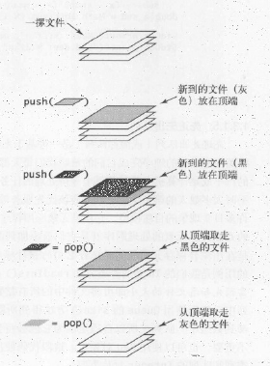
堆栈、队列
下压栈Stack类

Slide 28
堆栈、队列
下压栈Stack类
public class Stack<AnyType> implements Iterable<AnyType>
{
Stack();
void push(AnyType item)
Item pop();
boolean isEmpty();
int size();
}

Slide 29
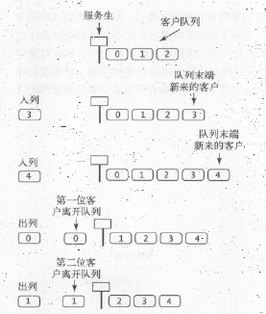
堆栈、队列
队列Queue类

Slide 30
堆栈、队列
队列Queue类
public class Queue<AnyType> implements Iterable<AnyType>
{
Queue();
void enqueue(AnyType item)
Item dequeue();
boolean isEmpty();
int size();
}

Slide 31
堆栈、队列
泛型实现
  堆栈
  队列
Stack<String> stack = new Stack<String>();
stack.push(“Test”);
…
String next = stack.pop();
Queue<Date> stack = new Queue<Date>();
queue.enqueue(new Date(12, 31, 1999));
…
Date next = queue.dequeue();

Slide 32
堆栈、队列
自动装箱
  Java对于基本数据类型包装类的处理
  可以把Boolean、Byte、Character、Double、Float、Integer、Long和Short
  自动转化为boolean、byte、char、double、float、int、long和short
Stack<Integer> stack = new Stack<Integer>();
stack.push(37);
…
int next = stack.pop();

Slide 33
算术表达式求值
一个经典的例子，写一个程序来求解算术表达式的值
例如：
（1 + （（2 + 3）） * （4 * 5）））
使用Dijkstra双堆栈算法
（1 + （（2 + 3）） * （4 * 5）））
（1 + （5） * （4 * 5）））
（1 + （5 * 20））
（1 + 100）
101

Slide 34
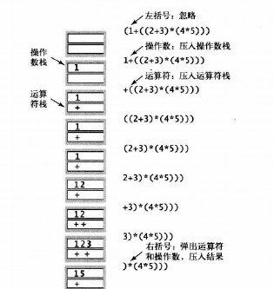
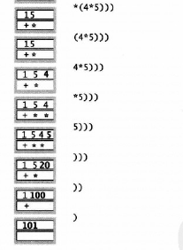
算术表达式求值
双堆栈
  Stack<Integer> numStack = new Stack<Integer>();
  Stack<String> strStack = new Stack<String>();

Slide 35
算术表达式求值
import java.util.Stack;
public class Stats {
public static void main(String[] args) {
// TODO Auto-generated method stub
String strInput = "(1+(5*(4*5)))";
Stack<String> ops = new Stack<String>();
Stack<Double> vals = new Stack<Double>();
for(int i = 0; i<strInput.length(); i++) {
String s = strInput.substring(i, i+1);
if(s.equals("("));
else if(s.equals("+")) ops.push(s);
else if(s.equals("-")) ops.push(s);
else if(s.equals("*")) ops.push(s);

Slide 36
算术表达式求值
else if(s.equals("/")) ops.push(s);
else if(s.equals(")")) {
String op = ops.pop();
double v = vals.pop();
if(op.equals("+")) v = vals.pop() + v;
else if(op.equals("-")) v = vals.pop() - v;
else if(op.equals("*")) v = vals.pop() * v;
else if(op.equals("/")) v = vals.pop() / v;
vals.push(v);
}
else vals.push(Double.parseDouble(s));
}
System.out.println(vals.pop());
}
}

Slide 37
第六章 结束 ！

